Slide 1
Министерство образования и науки РФ
Федеральное государственное бюджетное образовательное учреждение высшего образования «Глазовский государственный педагогический институт им. В. Г. Короленко»
Отчет по учебной практике профессионального модуля «Разработка программных модулей программного обеспечения для компьютерных систем»
Выполнил студент 3-го курса
Ившин Андрей Сергеевич
Глазов 2018

Slide 2
Цель
Создать БД и средство просмотра БД
«Справочник владельца видеотеки».
Она должна содержать название, студию, жанр, год выпуска, режиссер, исполнители главных ролей, краткое содержание, субъективная оценка фильма.

Slide 3
Используемое ПО
1) XAMPP
2) Heidi SQL
3) Браузер
4) Notepad ++

Slide 4
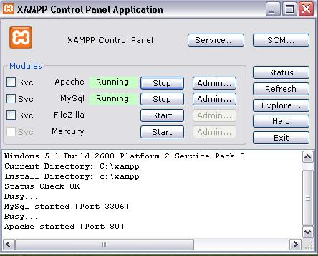
XAMPP
Служит для запуска сервера MySql необходимого для работы с базами данных

Slide 5
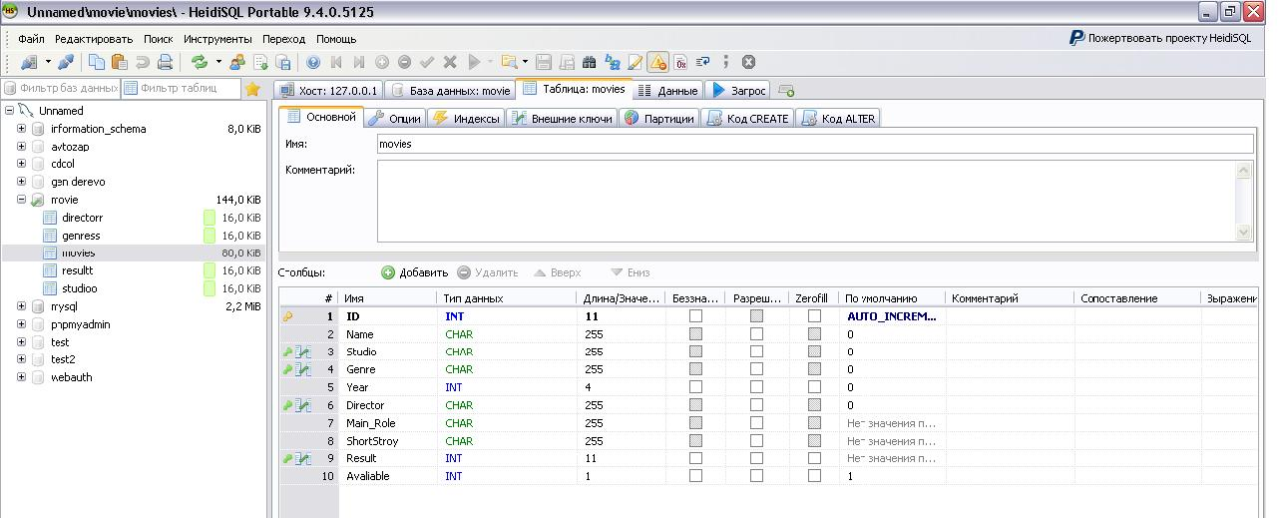
HeidiSQL
СУБД в которой была создана база данных

Slide 6
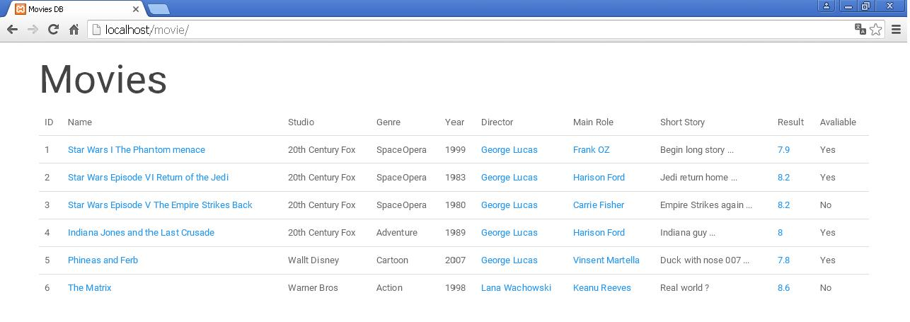
Готовый проект в окне браузера

Slide 7
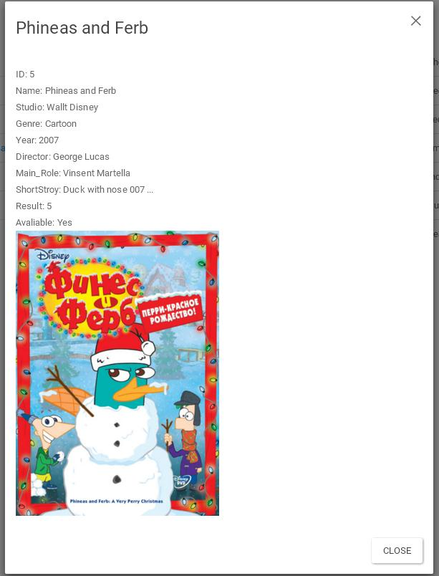
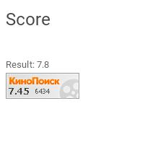
Всплывающие окна

Slide 8
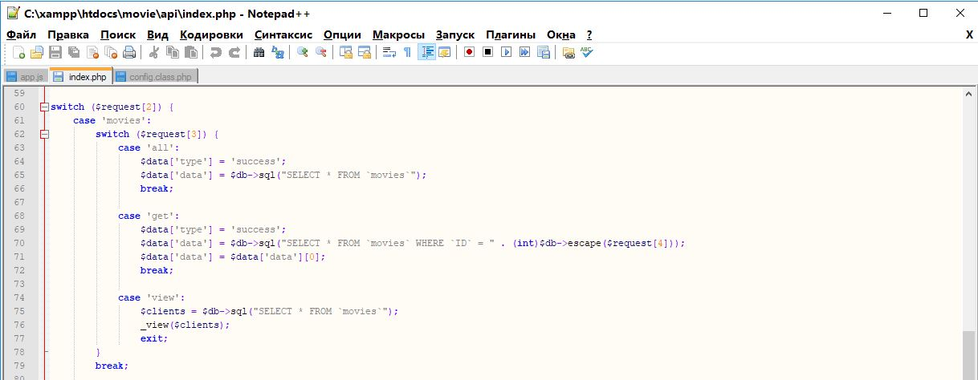
Notepad++
Среда редактирования кода

Slide 9
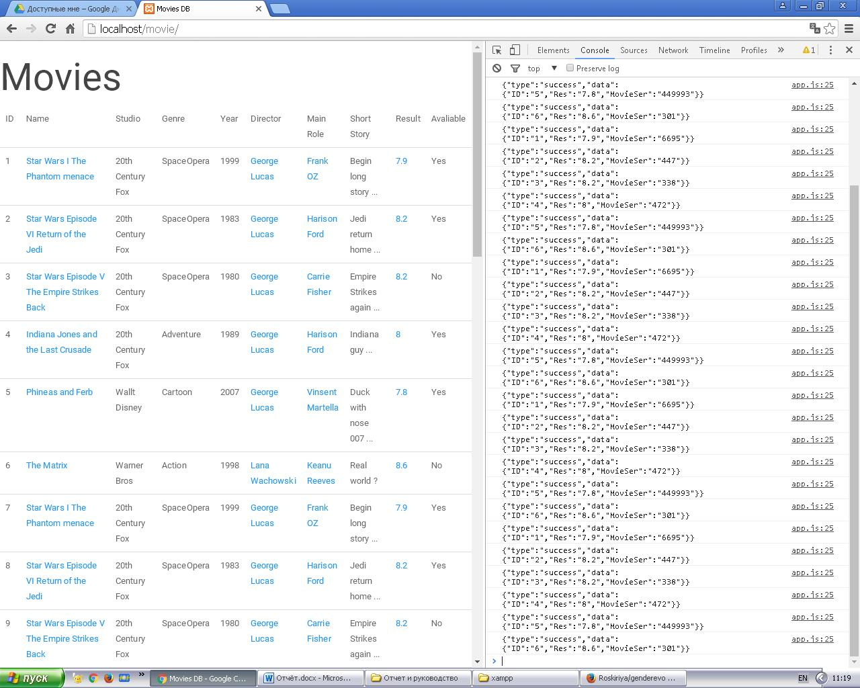
Отладка

Slide 10
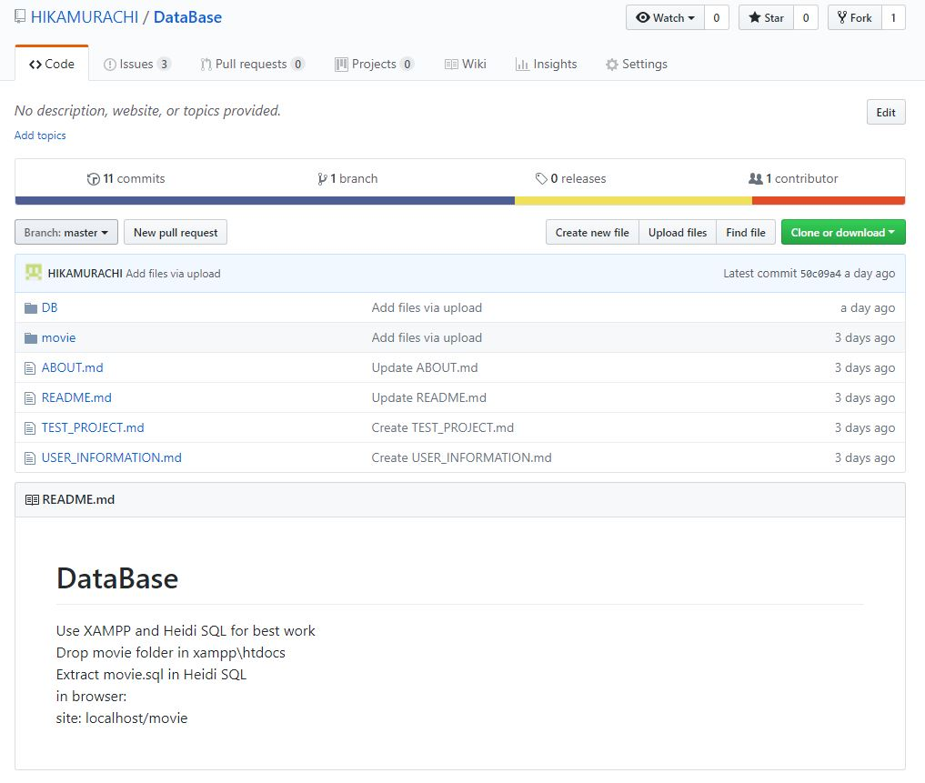
Github

Slide 11
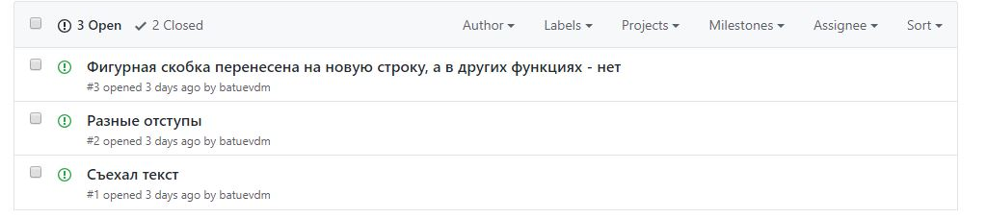
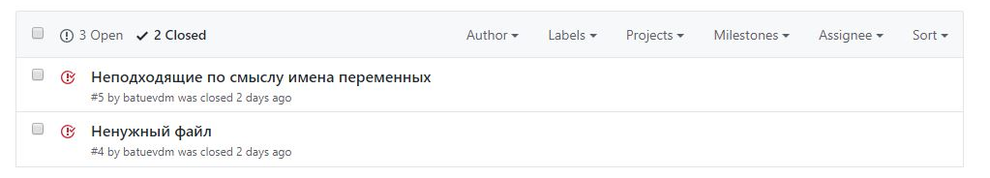
Ошибки найденные пользователями
Исправленные ошибки

Slide 12
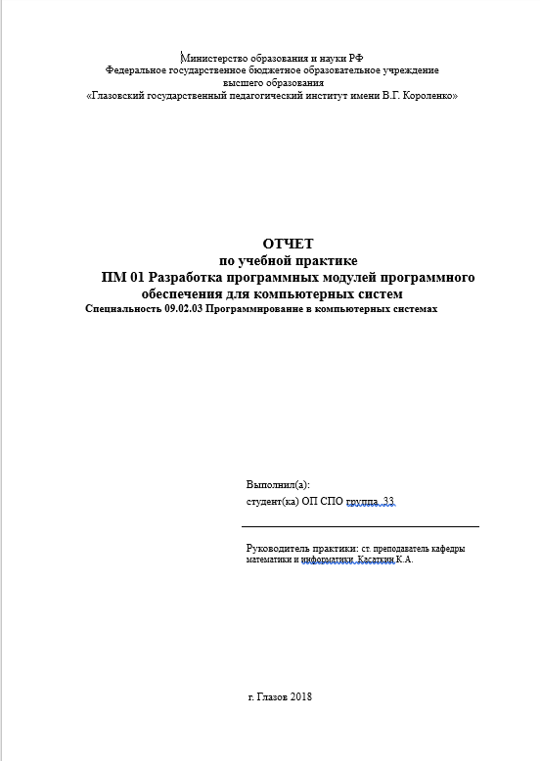
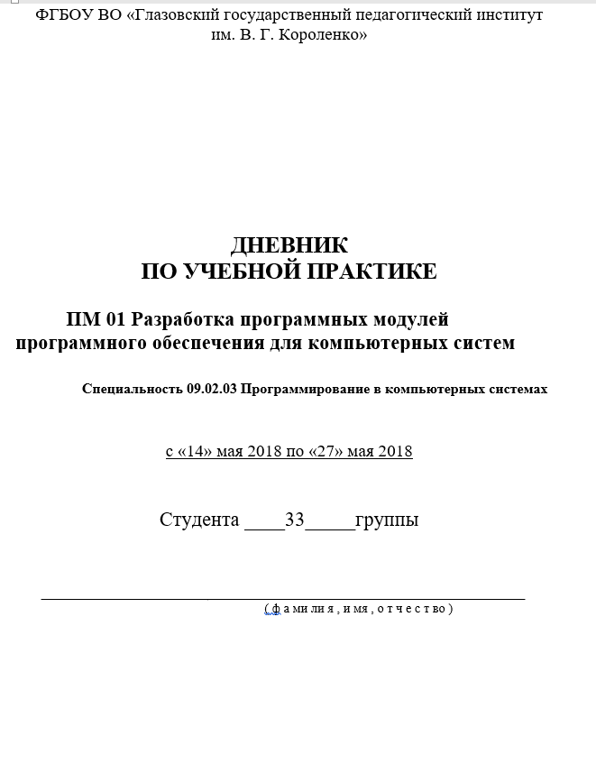
Создание документаций

Slide 13
Спасибо за внимание

